Slide 1


Slide 2




ODM 4 - Diminuir em 2/3 a mortalidade infantil até 2015
Brasil - 15,7/1000 - atual 18/1000
ODM 5 - Reduzir em ¾ razão de morte materna até 2015
Brasil 35/100.000 - atual 69/100 mil

Slide 3
A atenção obstétrica, neonatal e infantil e os desafios para alcançar os ODM 3, 4 e 5
A partir dos esforços para melhorar a saúde materna e infantil, tais como:
Programa de Humanização do Parto e Nascimento – PHPN 2000
Pacto pela Redução da Mortalidade Materna e Neonatal – 2004
Agenda de Atenção Integral à Saúde da Criança - 2005
Compromisso para Acelerar a Redução da Desigualdade na Região Nordeste e Amazônia Legal – 2009
Ainda identificam-se:
Elevadas taxas de morbi-mortalidade materna e infantil, sobretudo a neonatal
Rede de atenção fragmentada e pouco resolutiva
Modelo inadequado de atenção, não respeitando as evidências científicas, os princípios de humanização do cuidado e os direitos da mulher e da criança

Slide 4
PARADOXO PERINATAL BRASILEIRO
Mortalidade infantil e materna elevadas
  Causas evitáveis por ações de saúde
  Asfixia intraparto: 25% dos óbitos infantis (Ripsa, 2009)
Intensa medicalização do nascimento
  98% partos hospitalares
  88% por médicos
Avanços tecnológicos, porém práticas sem respaldo científico:
  Banalização da cesariana - 52% no Brasil, 2010
  Parto com intervenções desnecessárias (episiotomia, tricotomia, excessiva analgesia)

Slide 5


Slide 6
Conceito de Saúde Sexual e Reprodutiva (CAIRO, 1994)
Direito de gozar o mais elevado padrão de saúde sexual e reprodutiva, incluindo também seu direito de tomar decisões sobre a reprodução, livre de discriminação, coerção ou violência, além da garantia da liberdade de orientação sexual e a dupla poteção às DST/Aids e à gestação planejada

Slide 7
“A organização da rede de atenção a gestante, com acesso ao pré-natal de qualidade, exames, atenção redobrada com as gestantes de alto risco e parto humanizado e seguro, levam a redução da mortalidade materna e manutenção da sua tendência de queda.”

Slide 8
PARTO E NASCIMENTO SEGUROS
E HUMANIZADOS
Promoção da saúde infantil e materna
Prevenção da morbidade e mortalidade evitáveis
Normalidade do processo de parto e nascimento
Protagonismo e autonomia da mulher
Não causar dano
Responsabilidade ética
Cuidado centrado na mulher, bebê e na família
Parto como evento fisiológico e social

Slide 9
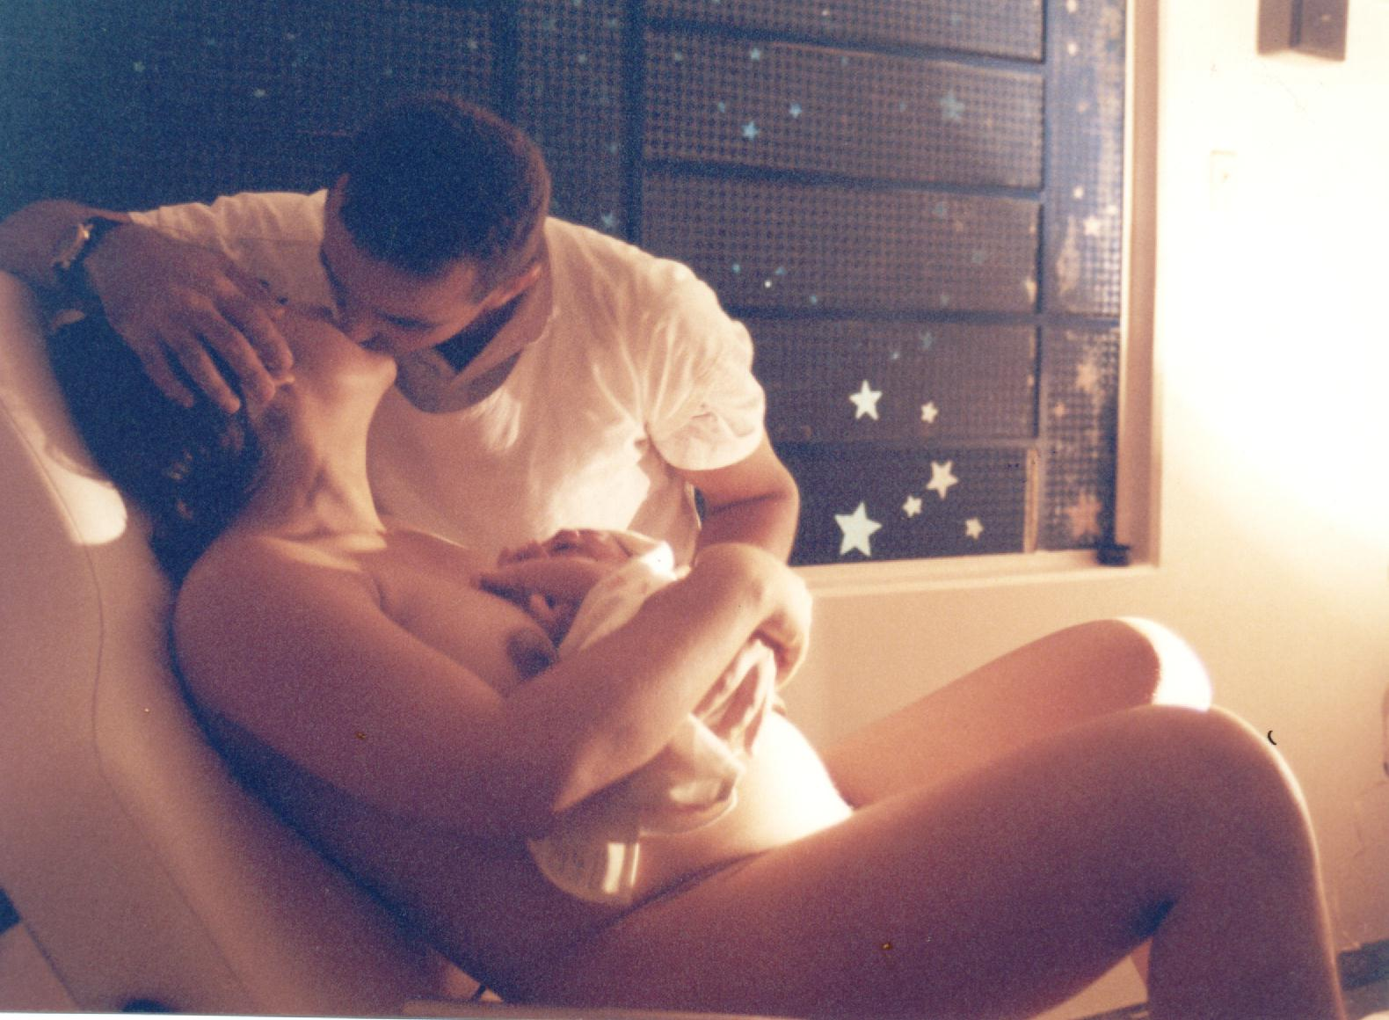

Slide 10
Rede Cegonha
Estratégia do MS que visa organizar uma rede de cuidados que assegure
às mulheres: o direito ao planejamento reprodutivo, à atenção humanizada à gravidez, parto, abortamento e puerpério
às crianças: o direito ao nascimento seguro e humanizado e ao crescimento e desenvolvimento saudáveis
a participação e a mobilização social
a defesa dos direitos humanos
o respeito à diversidade cultural, étnica e racial e às
diferenças regionais
o enfoque de gênero
a garantia dos direitos sexuais e dos direitos reprodutivos de mulheres, homens, jovens e adolescentes
a promoção da equidade

Slide 11
Rede Cegonha
DIRETRIZES
Garantia do acolhimento com avaliação e classificação de risco e vulnerabilidade, ampliação do acesso e melhoria da qualidade do PRÉ-NATAL
Garantia de vinculação da gestante à unidade de referência e ao transporte seguro
Garantia das boas práticas na atenção ao parto e nascimento
Garantia da atenção à saúde das crianças de 0 a 24 meses com qualidade e resolutividade
Garantia de acesso às ações do
planejamento reprodutivo

Slide 12
Rede Cegonha
COMPONENTES
I - Pré-Natal
II - Parto e Nascimento
III - Puerpério e Atenção Integral à Saúde da Criança
IV - Sistema Logístico: Transporte Sanitário e Regulação

Slide 13
Rede Cegonha
COMPONENTE PRÉ-NATAL: qualificação
Avaliação da vulnerabilidade e risco
Práticas educativas - 4 durante o pré-natal
Novos exames pré-natal: teste rápido gravidez, de sífilis e HIV, eletroforese Hb, proteinúria de fita, ultrassom, etc
Exames em tempo oportuno
KIT UBS: sonar, fita métrica, gestograma, CAB Pré-natal, balança adulto
KIT gestante: bolsa + material cura umbigo + trocador fralda
Capacitação das equipes: autonomia e
protagonismo da mulher
Promoção da vinculação ao local do parto
Sisprenatal Web

Slide 14
TRANSPORTE SEGURO
Gestante não peregrina: garantia de vaga sempre à mulher e ao bebê
Apoio para o deslocamento durante o pré-natal
Apoio ao transporte para a maternidade (“Vale-Taxi”)
Central de regulação reservará o leito que será usado
SAMU Cegonha à disposição:
ambulâncias de suporte avançado
incubadoras e respiradores para RN
profissionais capacitados
Descumprimento da Lei nº 11.634/2007 que estabelece que toda gestante deve saber em qual serviço de saúde será realizado o parto
Parturientes peregrinando à procura de vaga
Mulheres dando à luz em trânsito
Ineficiente regulação leitos obstétricos

Slide 15
QUALIFICAÇÃO DA ATENÇÃO AO PARTO
E NASCIMENTO
    “GRAVIDEZ NÃO É DOENÇA”
    mudança do modelo de atenção
  Mudança nas estruturas e ambientes de atenção ao parto
  Boas práticas de atenção e na gestão do cuidado: prevenção de iatrogenias, morbi-mortalidade materna e infantil

Slide 16
    1. Mudança nas estruturas/ambientes que atendem parto
        Adequação da ambiência das maternidades de acordo com a RDC 36
        Criação de Centros de Parto Normais peri ou intra-hospitalares
        Criação de casas de gestantes, puéperas e bebês

Slide 17
Boa prática na assistência à saúde:
    É aquela que associa a experiência do provedor de cuidados, com a biologia única da paciente e a melhor prova científica disponível que assegura que aquela prática produz mais benefícios que danos ou é melhor do que alguma outra prática conhecida.

Slide 18
QUALIFICAÇÃO DA ATENÇÃO AO PARTO E NASCIMENTO
    2. Boas práticas de atenção e gestão
        Acolhimento com classificação de risco
        Direito a acompanhante durante a internação
        Apoio durante o parto
        Oferta de métodos de alívio da dor
        Liberdade de posição no parto, privacidade
        Restrição de episiotomia, amniotomia , ocitocina e outras
        Contato pele a pele mãe – bebê – proteção do período sensível
        Acolhimento adequado às especificidades étnico-culturais
        Equipes horizontais do cuidado
        Presença de enfermeiro obstetra/obstetriz na assistência ao parto
        Colegiados gestores materno-infantis
        Discussão e publicização dos resultados

Slide 19
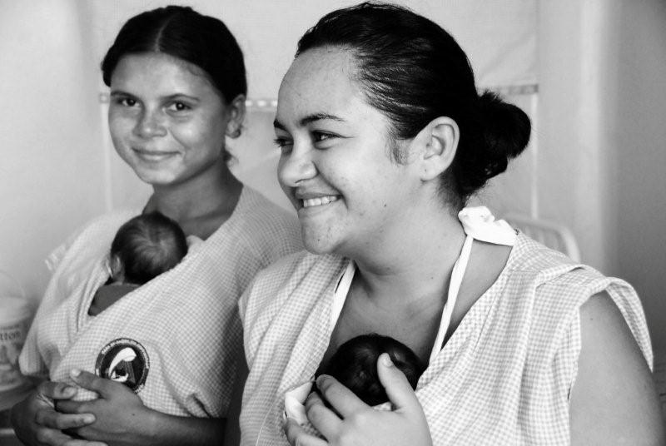
Garantia de cobertura de leitos de Alto Risco, Canguru, UTI Materna e UTI/UCI Neonatal – cuidado integral ao RN de risco

Slide 20
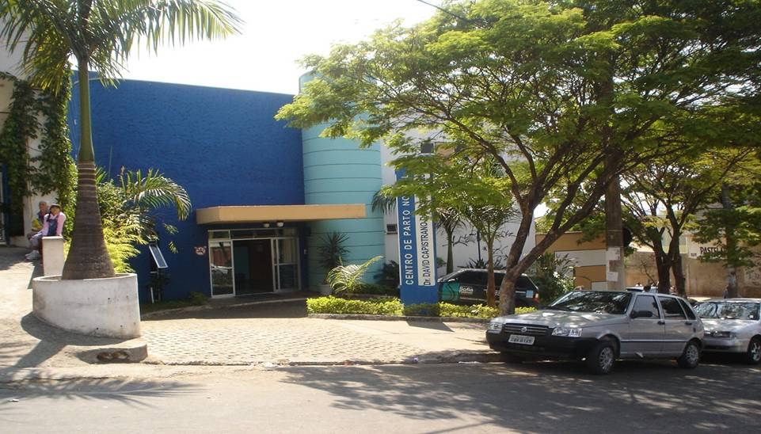
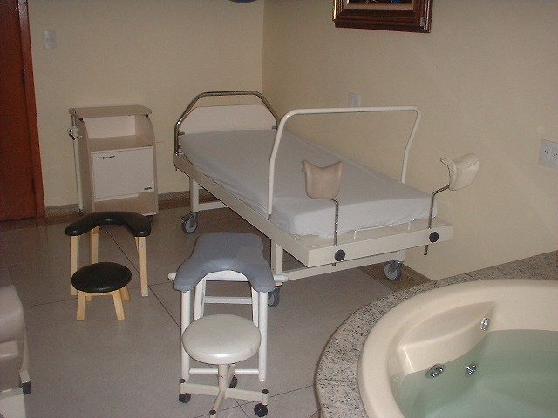
QUALIFICAÇÃO DA ATENÇÃO AO PARTO E NASCIMENTO
Nas Maternidades, implantar Centros de Parto Normal
Adequação da ambiência –Pré-parto, Parto e Pós-parto (PPP)

Slide 21
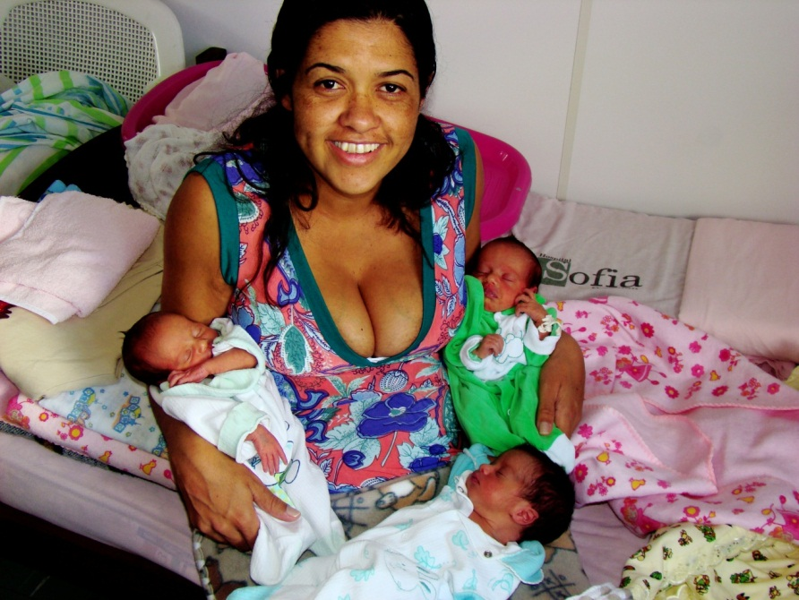
CASAS DA GESTANTE, DO BEBÊ E PUERPERA- CGBP
Serão instaladas junto a todas as maternidades de alto risco
Abrigam:
Gestantes que precisam de vigilância constante em ambiente não hospitalar e/ou não podem retornar ao domicílio
Mães que têm bebês internados na UTI/UCI ou em tratamento clínico que não exija internação hospitalar; puérperas em regime
de observação
Recém-nascidos que demandam atenção diária da alta complexidade

Slide 22
PUERPÉRIO E ATENÇÃO À CRIANÇA ATÉ 2 ANOS
Baixa vinculação do RN, no momento da alta hospitalar, para a continuidade do cuidado na atenção primaria ; Baixa valorização do acompanhamento do crescimento e desenvolvimento das crianças pelos serviços de saúde e Falta de apoio social para gestantes, puérperas, nutrizes e crianças em situação de vulnerabilidade social

Slide 23
CUIDADO À CRIANÇA
Promover aleitamento materno
Garantir acompanhamento da criança na atenção básica
Garantir atendimento especializado para casos de maior risco
Busca ativa dos faltosos, sobretudo de maior risco
Garantir acesso às vacinas disponíveis no SUS
O desempenho das crianças nestes dois primeiros anos (crescimento e desenvolvimento) vai repercutir para o resto da vida do indivíduo, incluindo aquisição cognitiva e capacidade de trabalho

Slide 24
EDUCAÇÃO, CAPACITAÇÃO E GESTÃO DO TRABALHO
Ações:
Parceria com o MEC para promover a formação e a fixação de profissionais e mudança da atenção obstétrica nos hospitais de ensino
Investimento na mudança de modelo obstétrico nos hospitais de ensino
Aumentar oferta de residências e especialização nas áreas da saúde da mulher e da criança, especialmente em enfermagem obstétrica/obstetriz
Capacitação em boas práticas de atenção ao parto e nascimento
Cadastramento das parteiras tradicionais e vinculação com as Unidades Básicas de Saúde
Comitês de Mortalidade e Núcleos Hospitalares de Vigilância: Fortalecimento da vigilância do óbito materno, infantil e fetal

Slide 25
Rede Cegonha
Legislação
Portaria nº 1.459, de 24 de junho de 2011, institui, no âmbito do Sistema Único de Saúde - SUS - a Rede Cegonha;
Portaria nº 650, de 5 de outubro de 2011, dispõe sobre os Planos de Ação regional e municipal da Rede Cegonha - documentos orientadores para a execução das fases de implementação da rede, repasse dos recursos, monitoramento e a avaliação da implementação da Rede Cegonha;
Portaria nº 2.351, de 5 de outubro de 2011 altera a portaria nº 1.459, de 24 de junho de 2011;

Slide 26
Rede Cegonha
Legislação
Lei n° 11.108, de 07 de abril de 2005, que garante as parturientes o direito à presença de acompanhante durante o trabalho de parto, parto e pós-parto imediato no âmbito do SUS
Portaria nº 1.508, de 1º de setembro de 2005, dispõe sobre o Procedimento de Justificação e Autorização da Interrupção da Gravidez casos previstos em lei
Lei n° 11.634, de 27 de dezembro de 2007, que dispõe sobre o direito da gestante ao conhecimento e à vinculação à maternidade onde receberá assistência no âmbito do SUS

Slide 27
Rede Cegonha
OPERACIONALIZAÇÃO
Portaria 1.459, 24 de junho de 2011
FASE 1 – Adesão e Diagnóstico: apresentação da Rede Cegonha no Estado, homologação da Rede Cegonha na região e instituição de um grupo condutor formado por SES, COSEMS e apoio institucional do MS
FASE 2 – Desenho Regional da Rede Cegonha: realização da análise situacional, desenho da RC no CGR e proposta de plano operativo, inclusive com o aporte de recursos necessários tripartite e estímulo à instituição do Fórum Perinatal /Rede Cegonha
FASE 3 – Contratualização Municipal: elaboração do desenho da Rede Cegonha no Município, contratualização dos pontos de atenção da Rede e instituição do Grupo Condutor Municipal
FASE 4 – Qualificação dos componentes: cada componente da rede será qualificado através do cumprimento de requisitos mínimos
FASE 5 – Certificação: após a verificação da qualificação de todos os componentes o Ministério da Saúde certificará a Rede Cegonha no território, e realizará reavaliações anuais da certificação

Slide 28
INSTRUMENTOS PARA FUNCIONAMENTO DA REDE
  Apoio institucional do Ministério da Saúde para estruturar a Rede nas regiões de saúde e municípios
  Elaboração de diagnóstico e plano de ação
  Contrato de adesão com Estados e Municípios
  Obrigatoriedade em alimentar Sistema de Controle e Indicadores
  Contratação de Investimentos e equipamentos
  Certificação da Rede Cegonha por etapas de implantação
  Comitês e conselhos para monitorar ações da Rede Cegonha
  Mobilização comunitária e escolar
  Ouvidoria do Ministério da Saúde no monitoramento

Slide 29
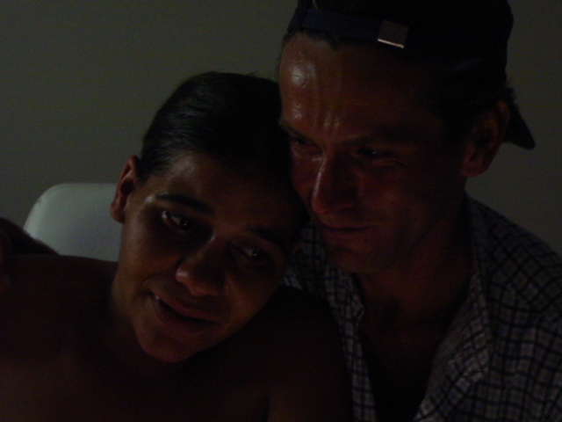
29

Slide 30
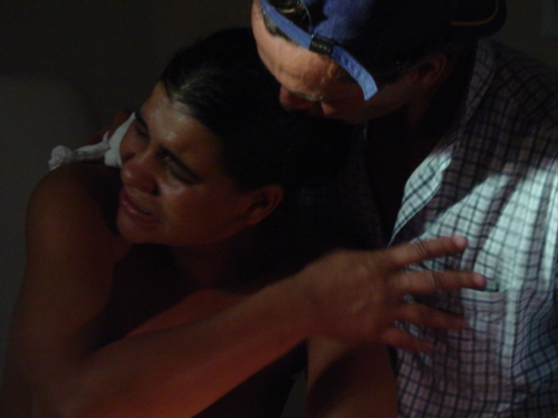
30

Slide 31
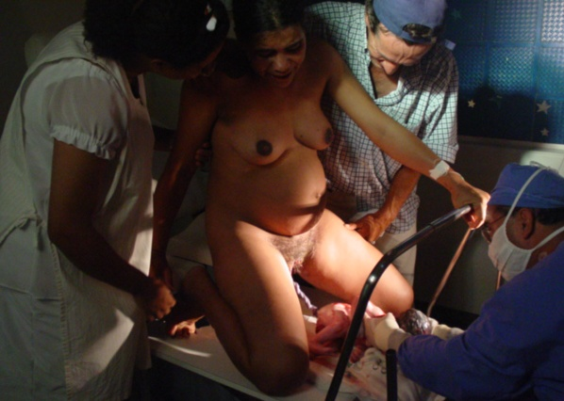
31

Slide 32
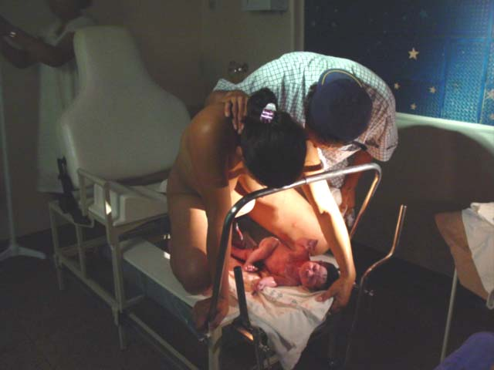
32

Slide 33
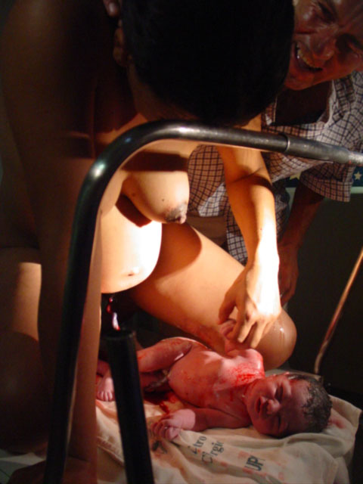

Slide 34
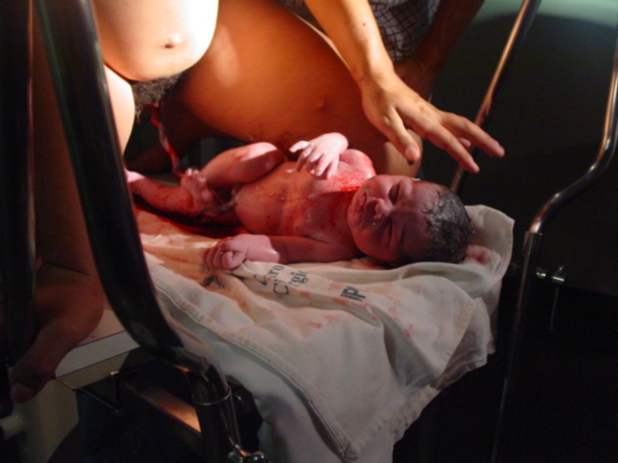
34

Slide 35
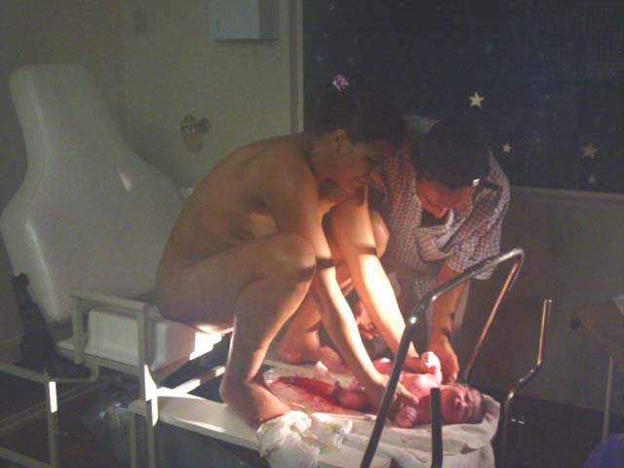
35

Slide 36
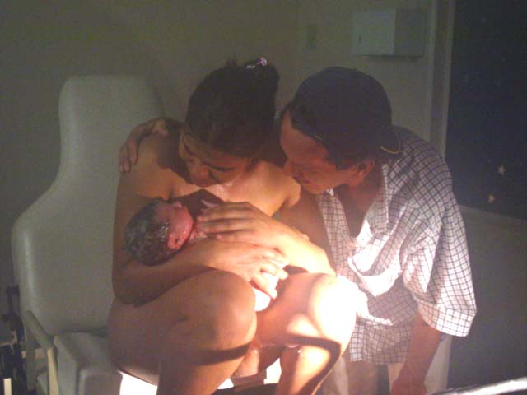
36

Slide 37
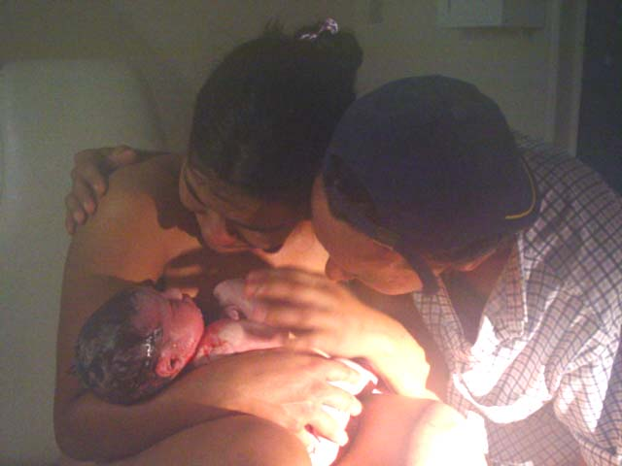
37

Slide 38
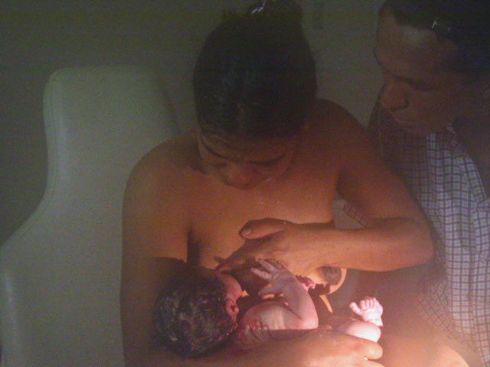
38

Slide 39
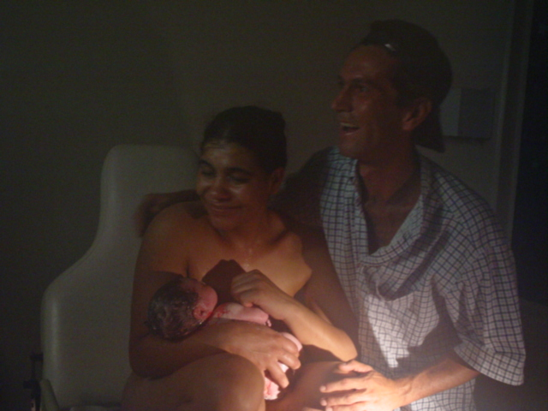
39

Slide 40
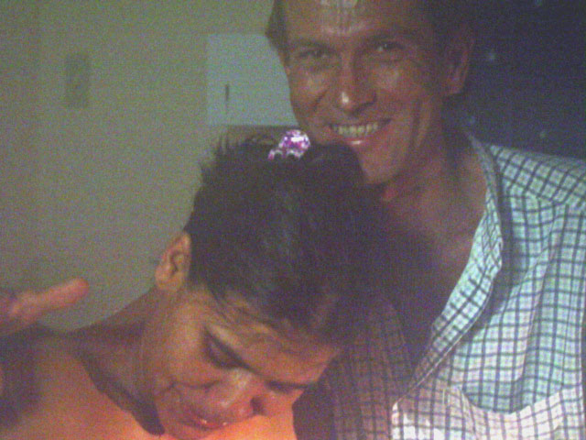
40

Slide 41

Obrigada!
Liliane.brum@saude.gov.br

